Slide 1
Nhóm 7
Giáo viên hướng dẫn: Thầy Nguyễn Huy Hoàng
Chủ đề: Công thức món ăn.

Slide 2
Thành viên nhóm
Trần Thị Hoài Trang
Thái Thị Mỹ Tiên
Lê Anh Vũ
Nguyễn Ngọc Trường

Slide 3
Ngôn ngữ và công nghệ sữ dụng
Back end: PHP
Front end: ReactJS, Bootstrap 5, Typewriter, ...
CSDL: MySQL
Công cụ: VSCode; Chrome DevTools Extension React Developer tools, ...
Lưu trữ và quản lý: Git, Github, SmartGit, ...

Slide 4
ReactJS
ReactJS là một thư viện JavaScript mã nguồn mở được thiết kế bởi Facebook, thư viện xây dựng giao diện người dùng, thiết kế các components có khả năng tái sử dụng và hiệu suất cao

Slide 5
Main concepts ReactJS
JSX
Rendering Elements
Components and props
State and lifecycle
Handing Events
Conditional Rendering
Lists and Keys
Forms

Slide 6
JSX
Buộc dùng JSX cho ReactJS ?
Gần gủi
Mạnh mẽ

Slide 7
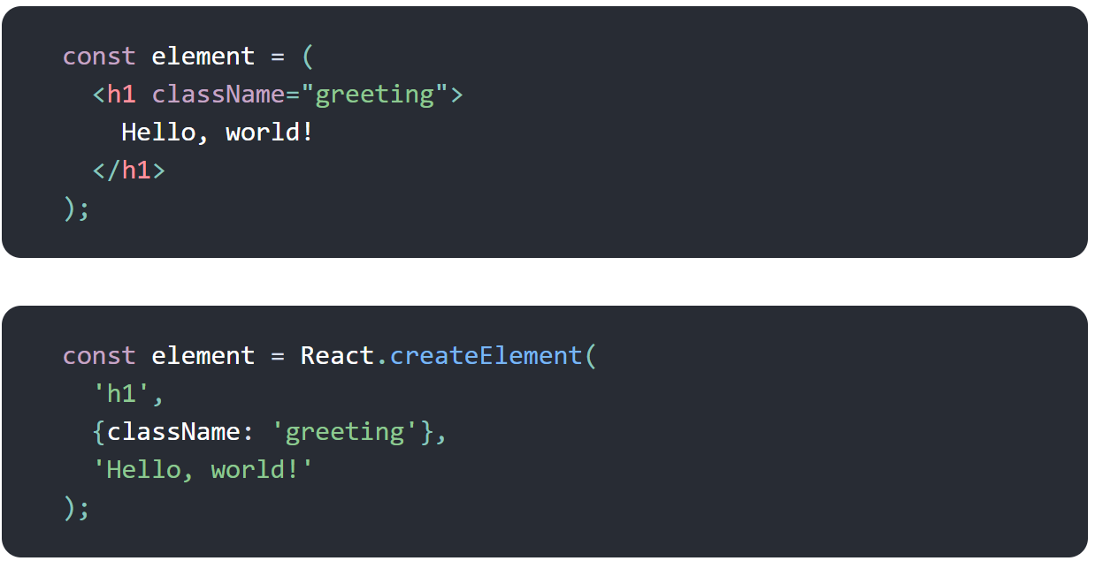
JSX

Slide 8
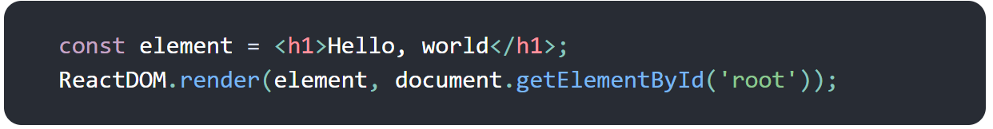
Rendering Elements
ReactDOM dựa trên HTML DOM

Slide 9
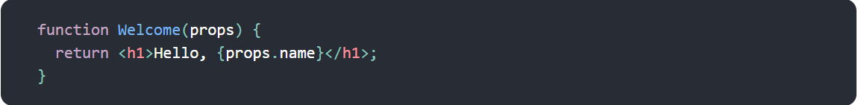
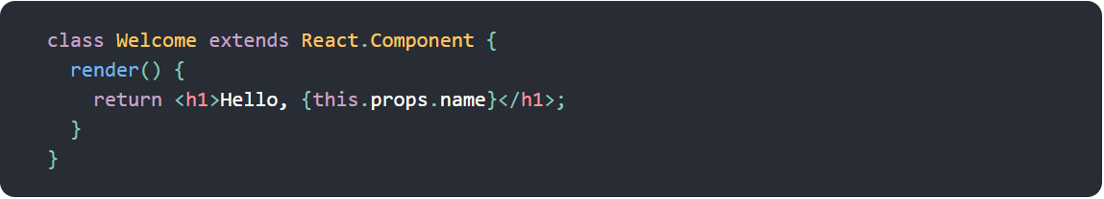
Components and Props
Components:
Chia giao diện thành nhiều phần độc lập, tái sữ dụng, riêng biệt.
Funtion and Class Components

Slide 10
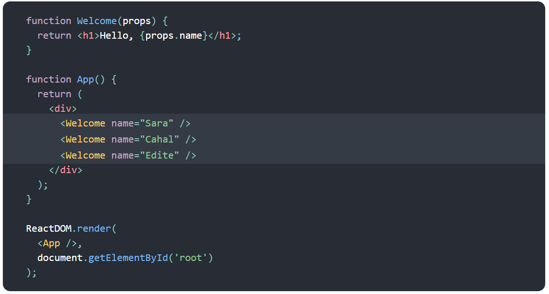
Components and Props
Props:
Tuyền giá trị cho Components

Slide 11
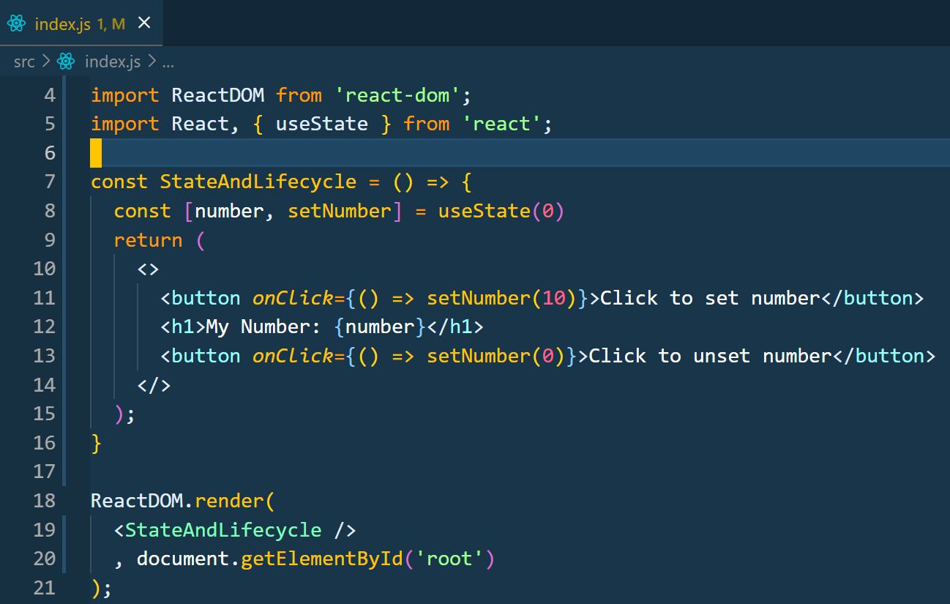
State and Lifecycle

Slide 12
State and Lifecycle
componentWillMount
componentDidMount
componentWillReceiveProps
shouldComponentUpdate
componentWillUpdate
componentDidUpdate
componentWillUnmount
Notes:
componentWillMount Thực thi trước khi component được render trên cả server side và client side.
componentDidMount Thực thi khi component được render trên client side. Đây là nơi các hàm AJAX requests, DOM or update state được thực thi.
componentWillReceiveProps Thực thi ngay khi props update và trước khi component render lại
shouldComponentUpdate Trả về kết quả true or false. Xác định 1 component có được update hay không. Mặc định true. Không muốn component render lại sau khi update state hay props thì return giá trị thành false.
componentWillUpdate Thực thi khi update state component trước khi component render lại.
componentDidUpdate Thực thi sau khi componentWillUpdate
componentWillUnmount được gọi khi unmout (bỏ đi) 1 component kiểu như xóa nó khỏi react.

Slide 13
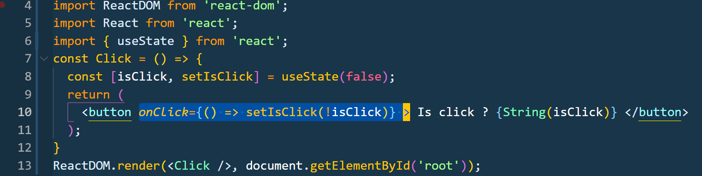
Handing Events

Slide 14
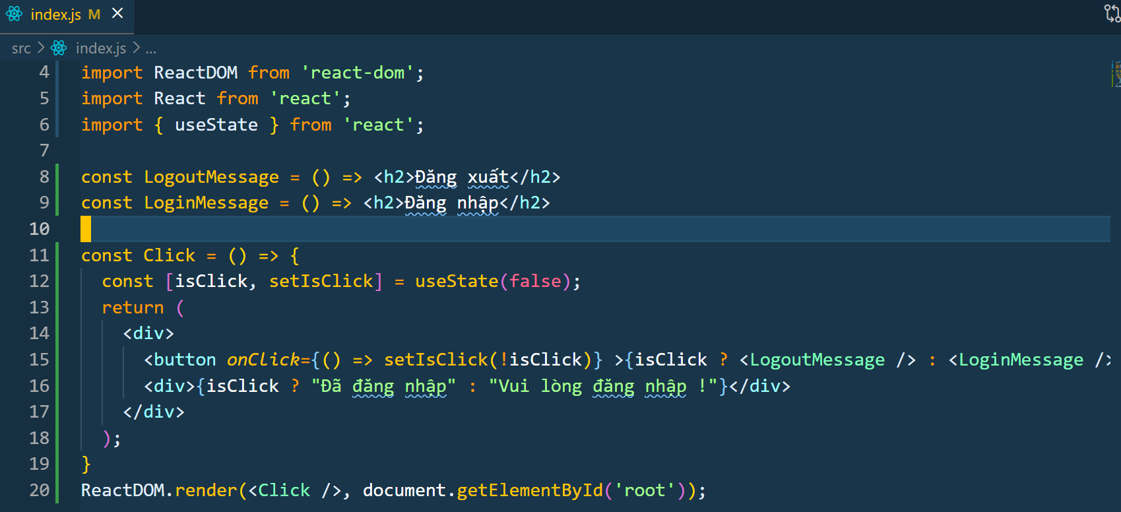
Conditional Rendering
a

Slide 15
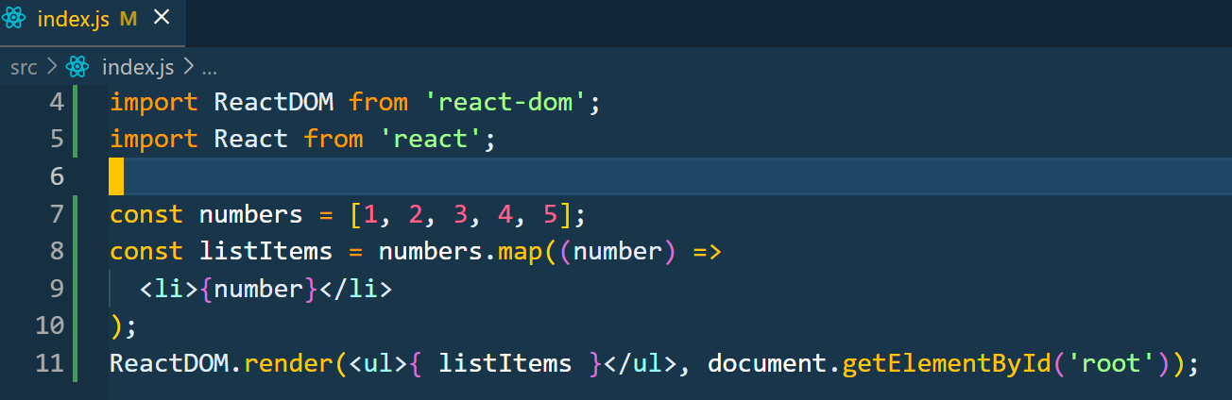
Lists and Keys

Slide 16
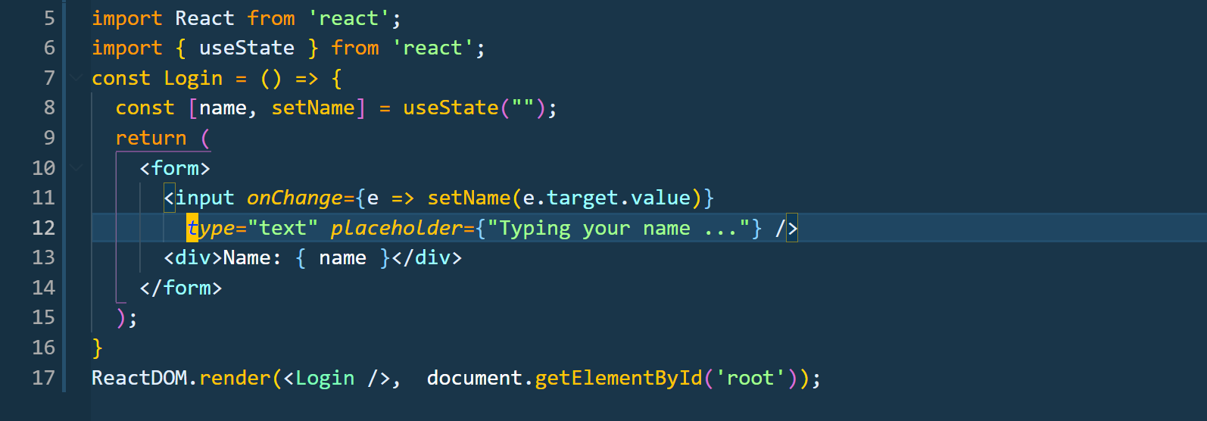
Forms
a

Slide 17
HOOKS
Hook là gì ?
Notes:
Hooks là một bổ sung mới trong React bảng 16.8, hooks cho phép lập trình viên sử dụng state, props, hay nhiều tính năng cho một component mà không cần tạo một class
Hooks sinh ra để thay đổi hướng tiếp cận của người dùng khi tìm hiểu về reactjs, về cơ bản ta có thể tạo componets bằng hook hoặc class trong project mà không có vấn đề xảy ra

Slide 18
Review project

Slide 19
Thank for listening

